Slide 1

Mĩ thuật
Lớp 4

Slide 2

KHỞI ĐỘNG

Slide 3

Chủ đề: NGÔI TRƯỜNG HẠNH PHÚC
Mĩ thuật
Bài 1: Tranh vẽ với các hình nối tiếp nhau.
(Tiết 1)

Slide 4
KHÁM PHÁ

Slide 5
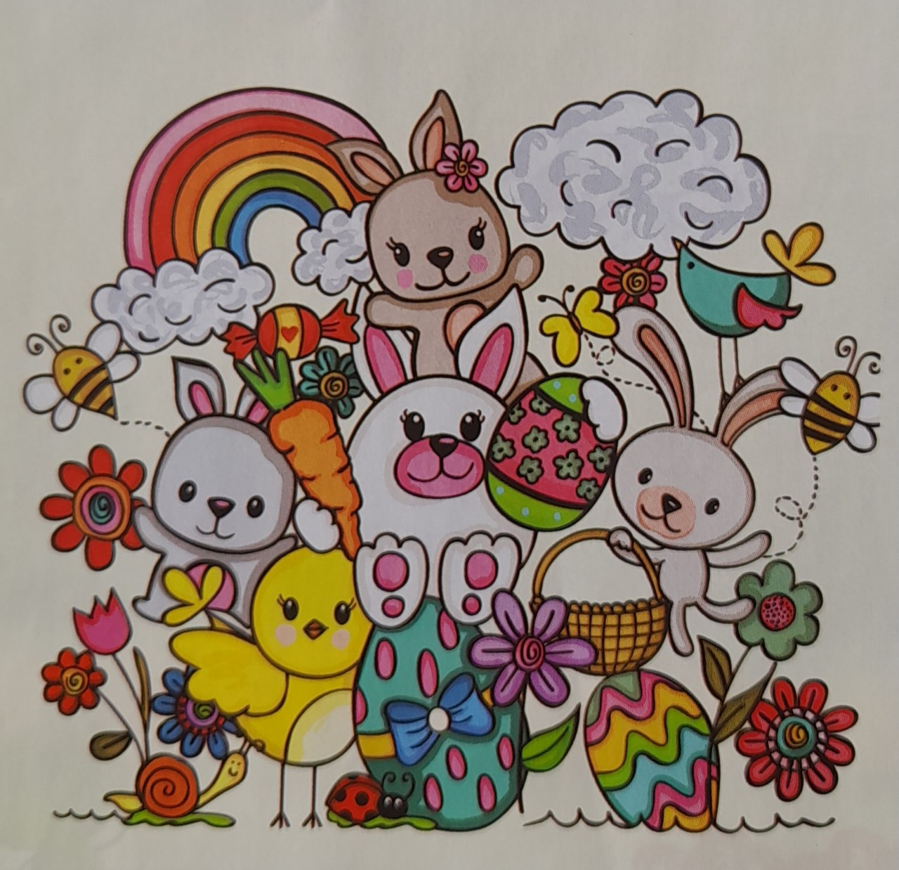
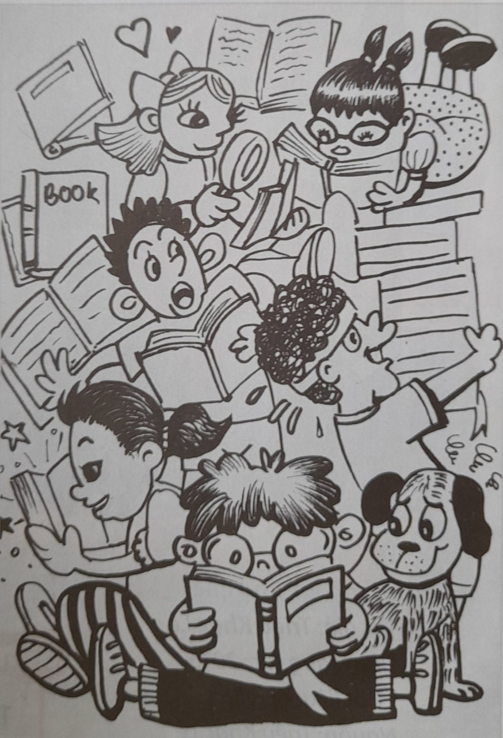
HĐ 1: KHÁM PHÁ
Em hãy quan sát hình và chia sẻ về:
Hoạt động trong mỗi hình.
Tư thế, động tác của các nhân vật.
- Cách thể hiện tranh.
Tranh Doodle art có thể tạo ra từ các hình vẽ nối tiếp nhau với bố cục ngẫu nhiên, dựa trên sự sáng tạo phong phú của người vẽ.

Slide 6
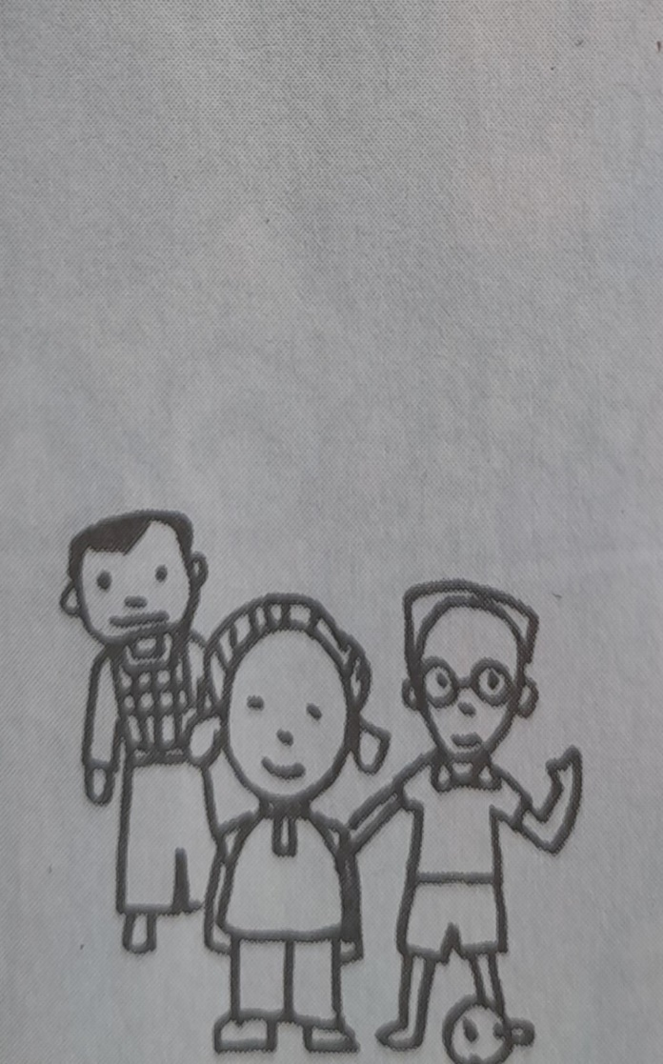
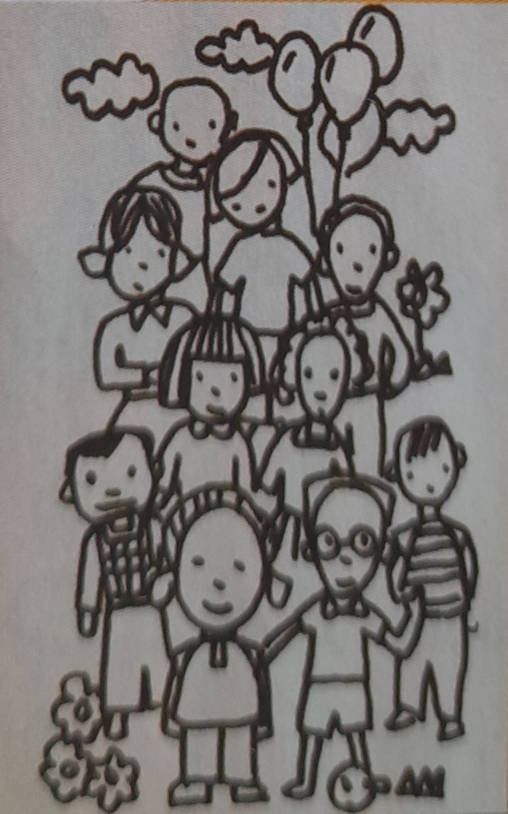
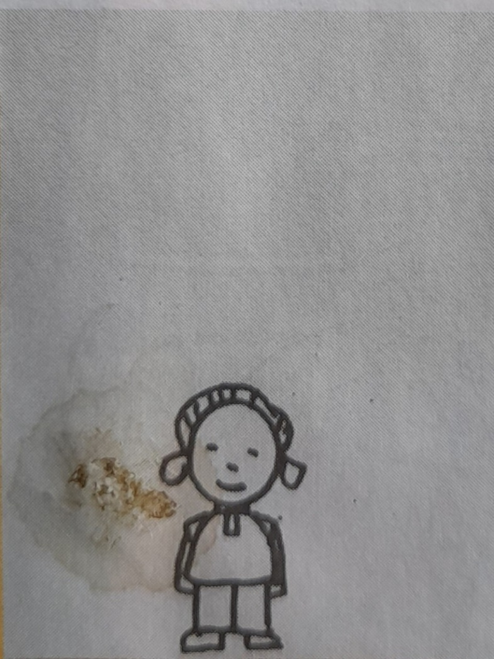
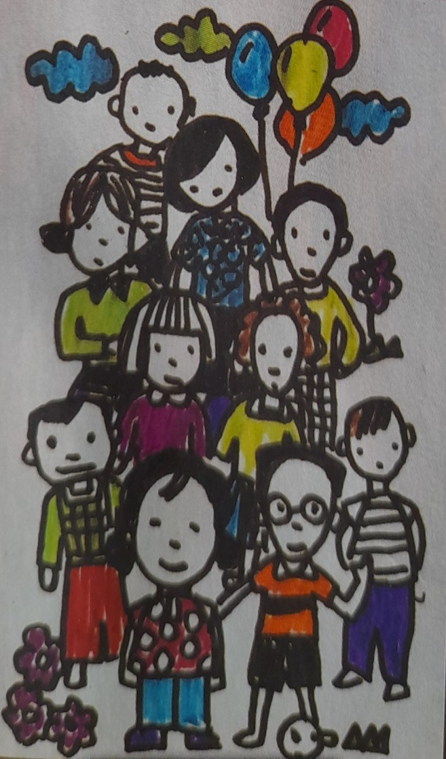
HĐ 2. KIẾN TẠO KIẾN THỨC - KĨ NĂNG
Các bước vẽ tranh có nhiều nhân vật nối tiếp nhau.
Quan sát và sắp xếp lại các bước vẽ.
2
3
1
4

Slide 7

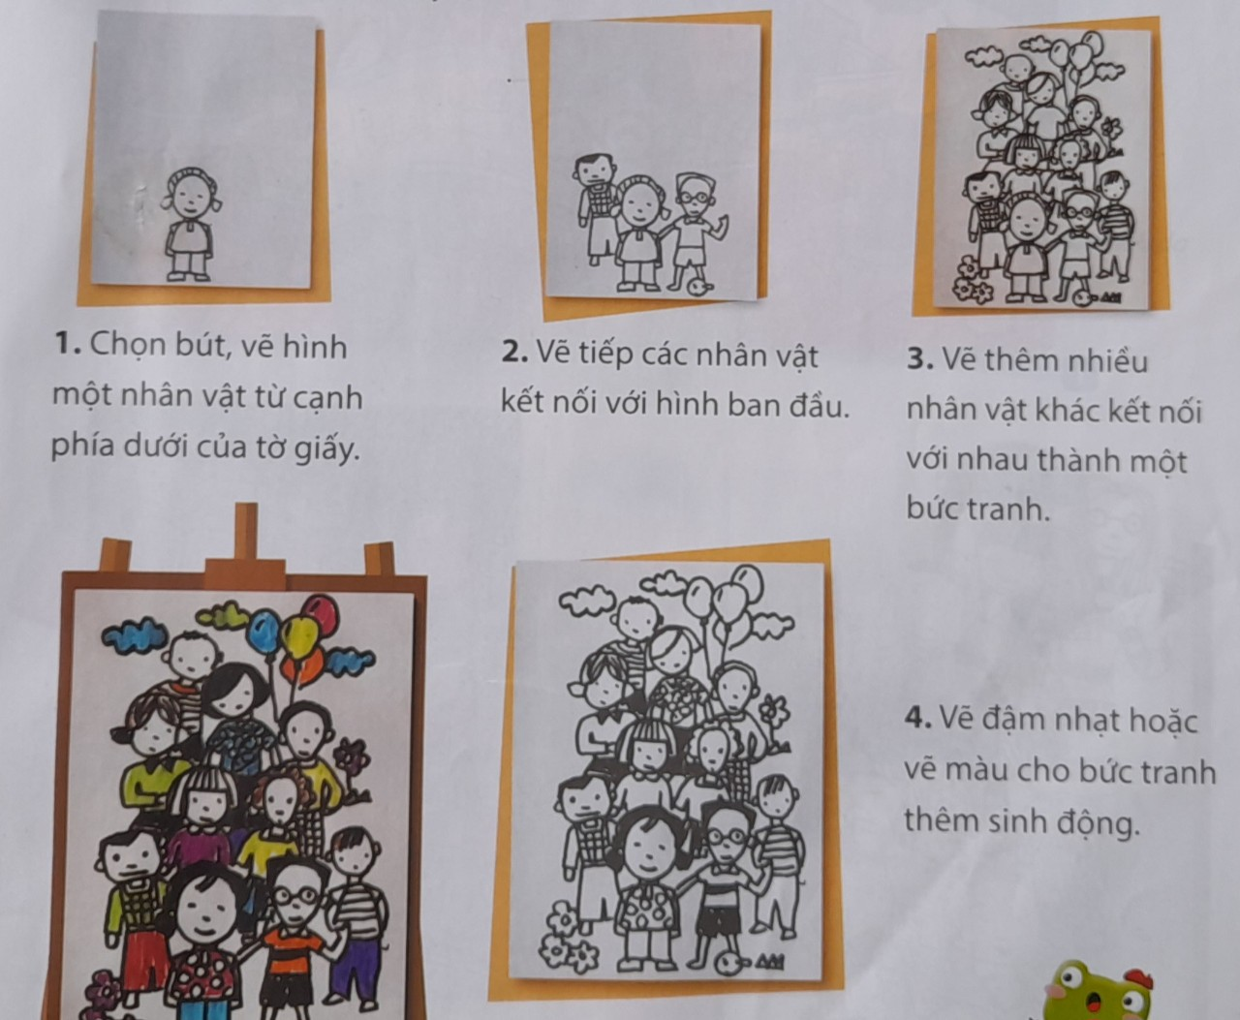
Thứ tự các bước vẽ tranh có nhiều nhân vật nối tiếp nhau.

Slide 8
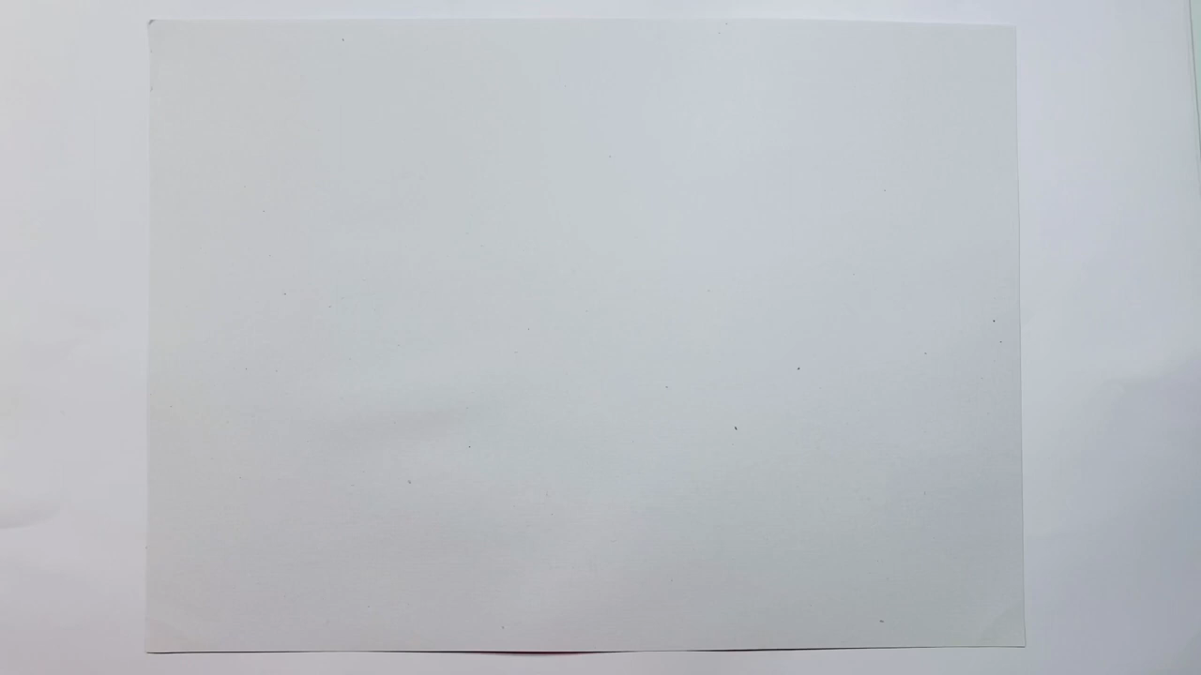

Slide 9
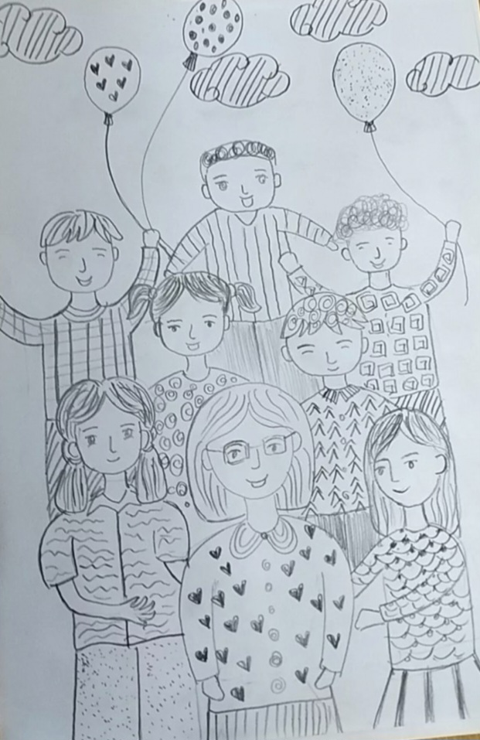
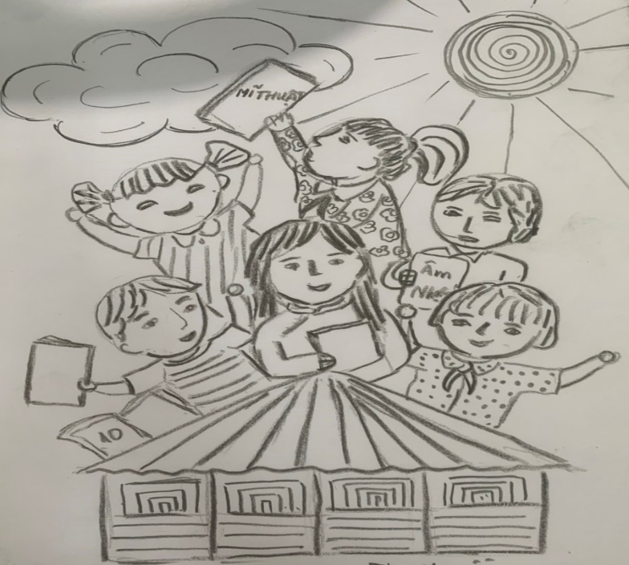
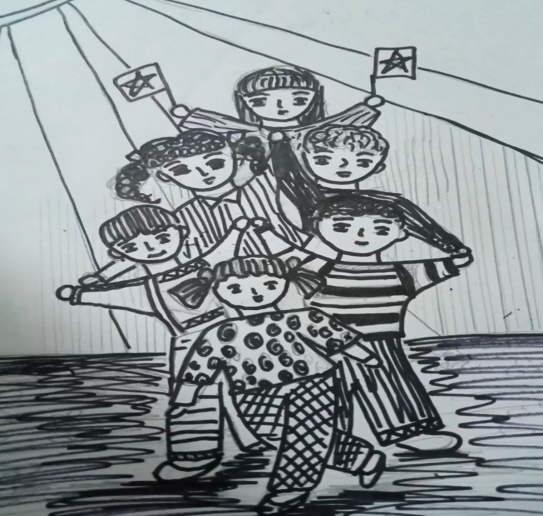
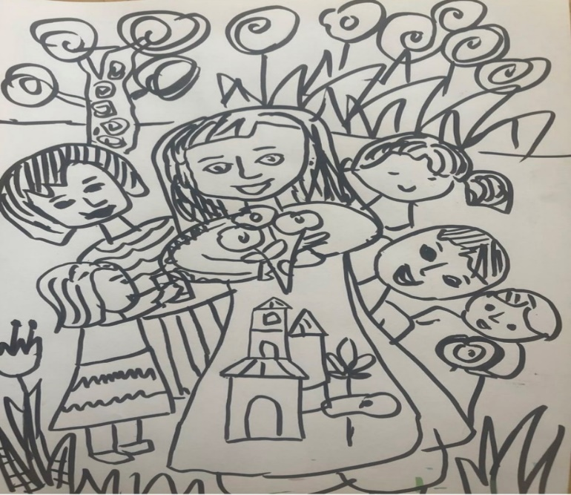
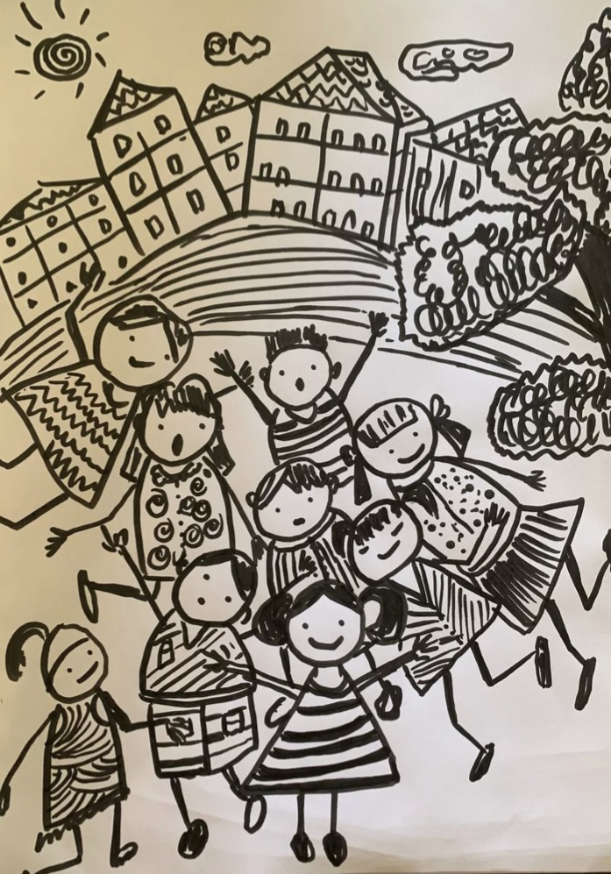
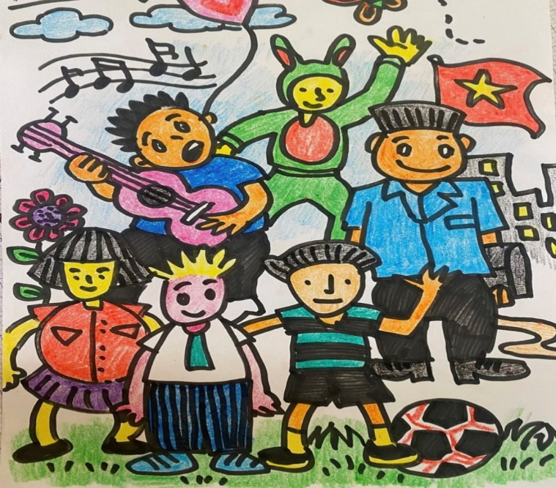
Tham khảo sản phẩm

Slide 10
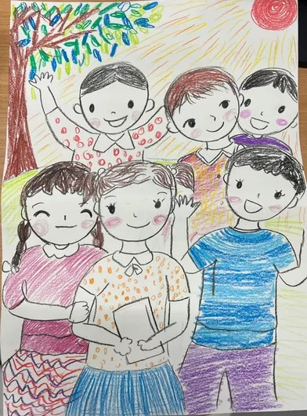

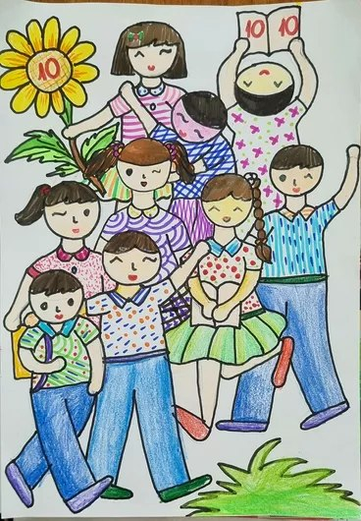
SẢN
PHẨM
THAM
KHẢO

Slide 11
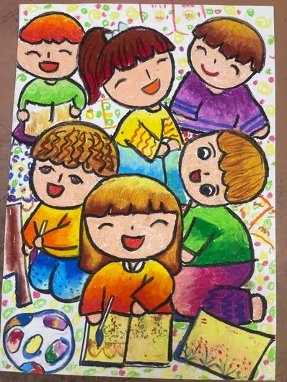
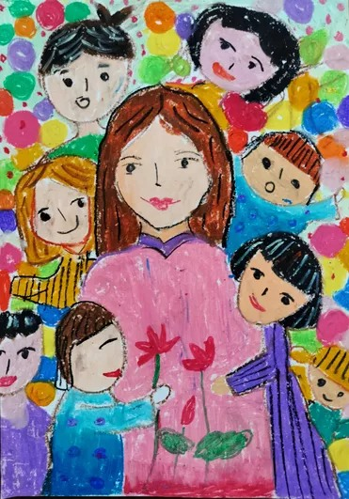
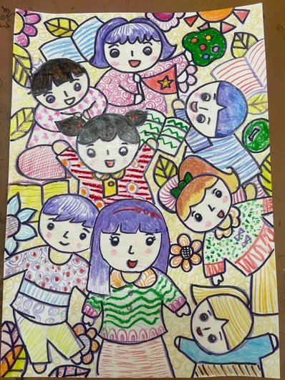
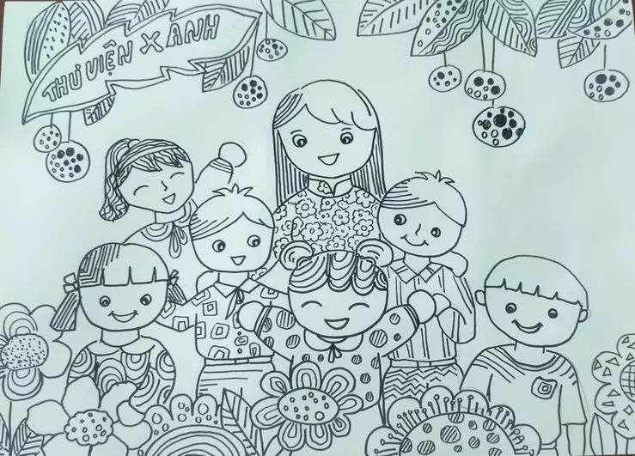
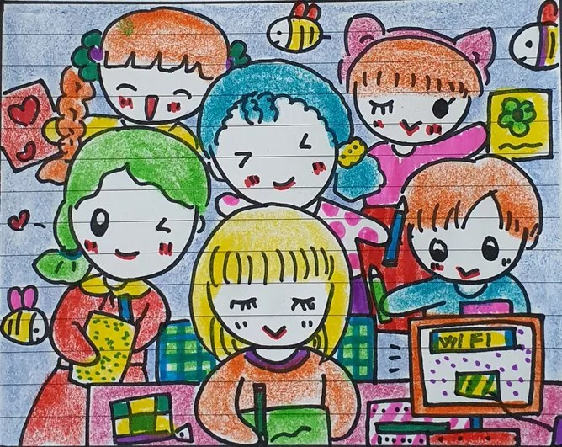

Slide 12
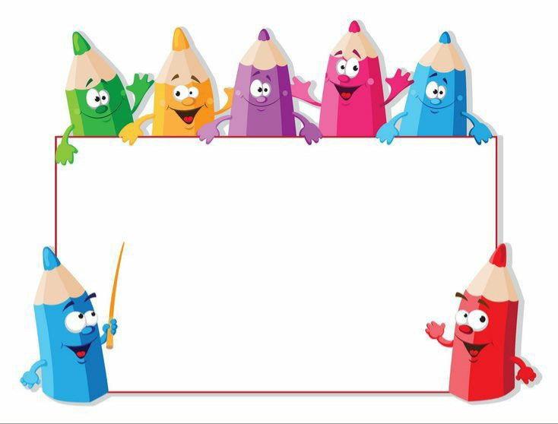

Vẽ một bức tranh về hình dáng, đặc điểm của các bạn trong lớp.
( vẽ cá nhân)

Slide 13

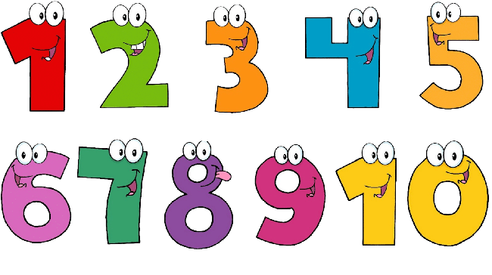
  PHÂN TÍCH
  ĐÁNH GIÁ

Slide 14

Chủ đề: NGÔI TRƯỜNG HẠNH PHÚC
Mĩ thuật
Bài 1: Tranh vẽ với các hình nối tiếp nhau
(Tiết 2)

Slide 15

KHÁM PHÁ

Slide 16

Hãy chia sẻ bài tập của
các em ở tiết 1 với các bạn trong lớp.

Slide 17

  KIẾN TẠO
  KIẾN THỨC, KĨ NĂNG

Slide 18

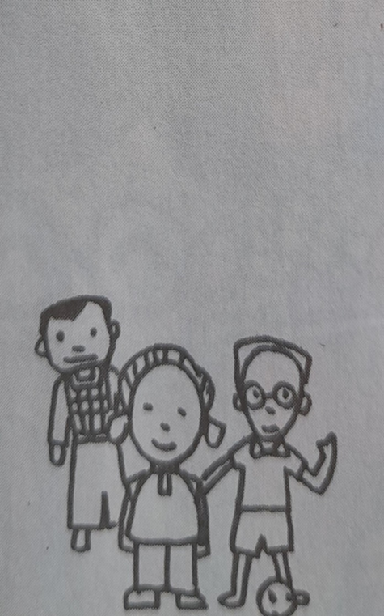
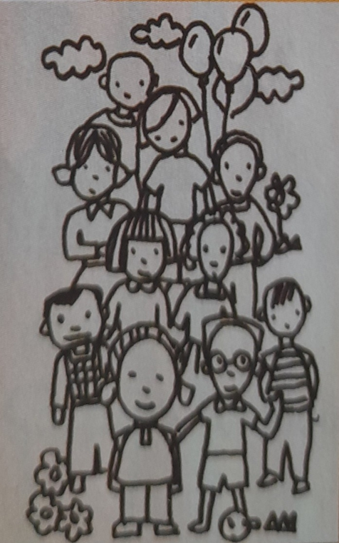
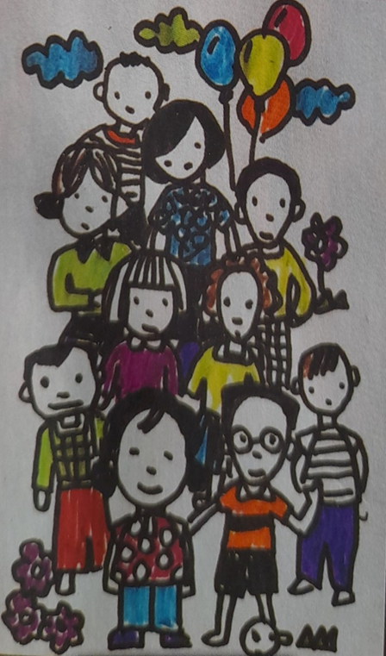
Em hãy nêu lại các bước
vẽ tranh có nhiều nhân vật nối tiếp nhau
Chọn bút, vẽ hình nhân vật từ cạnh phía dưới tờ giấy.
Vẽ tiếp các nhân vật kết nối với hình ban đầu.
Vẽ thêm nhiều nhân vật khác kết nối với nhau thành một bức tranh.
Vẽ đậm nhạt hoặc vẽ màu cho tranh thêm sinh động.

Slide 19

LUYỆN TẬP
SÁNG TẠO
Em hãy hoàn thiện bức tranh vẽ nhiều nhân vật nối tiếp nhau

Slide 20

HĐ 4. PHÂN TÍCH - ĐÁNH GIÁ:
Câu hỏi thảo luận:
+ Bài vẽ yêu thích
+ Những hình mà em yêu thích trong bài vẽ.
+ Mật độ của các mảng hình trong bài vẽ.
+ Không gian trong tranh.
+ Em có ý tưởng điều chỉnh như thế nào để sản phẩm hoàn thiện hơn?

Slide 21
HĐ 5. VẬN DỤNG – PHÁT TRIỂN
Chọn tranh yêu thích và mời các bạn cùng tham gia tạo dáng theo các nhân vật trong tranh.

Slide 22

TỔNG KẾT TIẾT HỌC
Chúc các em chăm ngoan,học giỏi

